Slide 1
LC56 : Evolution spontanée
Niveau: Term Géné spé

Slide 2
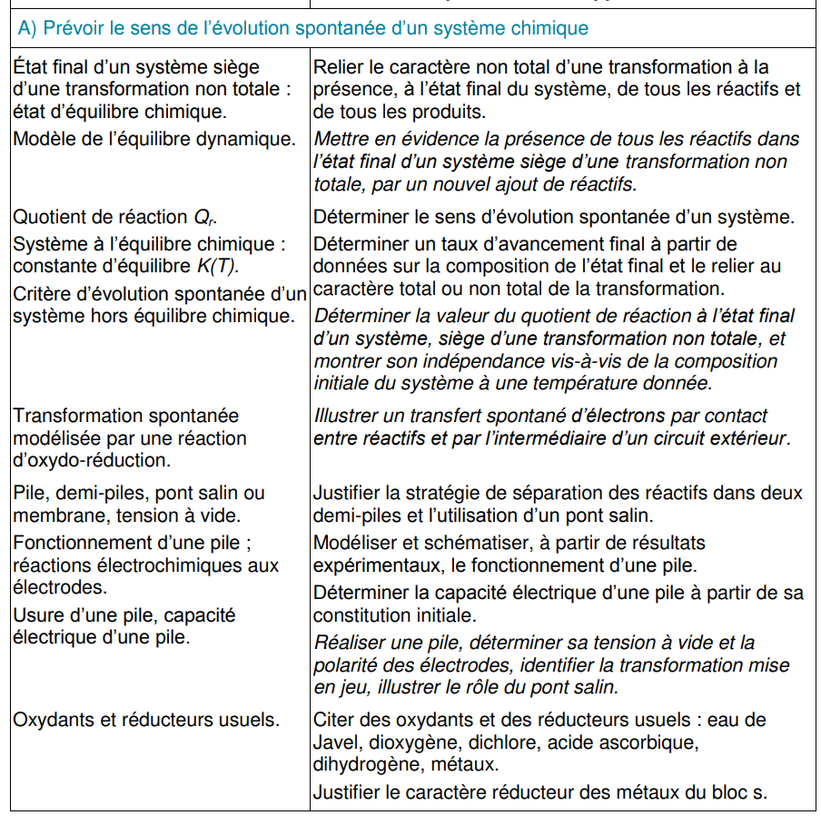
Programme
On abordait la question de l’évolution spontanée du système par l'oxydoréduction
Avancement
titrage conductimétrique loi de kohlrauche
Oxydo-réduction
Acide base

Slide 3
Expérience/ Élément imposé
SCN- dans Fe3+ qui donne FESCN2+ qui est rouge
Zn dans Cu2+
Mesure de K° de CH3COOH par conductimétrie dans un bécher thermostaté pour different concentration + Dilution => régression linéaire pour obtenire les K° pour diffrent T
Si A/B en pré requis on peut parler de pKa

Slide 4
Plan
Introduction avec exp1 qui nous permet de voir qu'il existe des evolution spontané
Etat final d’une réaction non totale
Quotient de réaction : def de Qr (plus générale que l’avancement) et des activité(soluté,solvant,solide, corps pur)
Constante d’équilibre : , K°=Qr_équi exemple acide éthanoïque (manip K° ici mais avec un calcule direct )
Critère d’évolution spontané : (équilibre , evolution spontané direct/indirect) exemple Zn dans Cu2+ petit calcule pour montrer qu’il y a formation de Cu montrer l'expérience
Mesure expérimentale de K°
Dispositif expérimental : conductimétrie dans un bécher de CH3COOH aq
Expression de K° : ecriture du tableau d’avancement de CH3COOH pour ensuite replacer les activité avec avancement final dans le Kf , ensuite loi de kohlroche donne K°=f(C°,Sigma_eq) on cherche ensuite à tracer
Expérience de conductimétrie dans une solution à l’équilibre d'acide éthanoïque le faire pour 1 en live
Ouverture sur la possibilité de faire des piles car on a échange d'électron des piles (38min30s donc sa passe)

Slide 5
Biblio

Slide 6
Exo/Pb Classique de révision

